Slide 1

La Elección de Cuba en el Consejo de Derechos Humanos de la ONU
Twitter Sentiment Analysis
Baruch Benjamin Dámazo Gálvez
Samsung Innovation Campus
Crack The Code
Universidad Tecnológica Del Perú

Slide 2
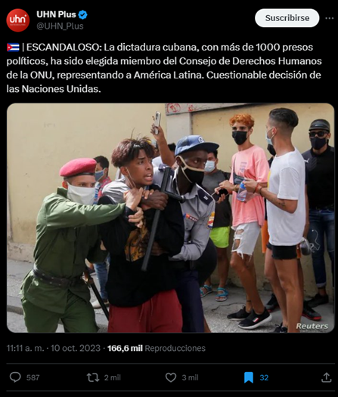
Descripción de la problemática
La elección de Cuba en el Consejo de Derechos Humanos de la ONU es problemática debido a su historial de violaciones. Esto insulta a las víctimas de la represión cubana y socava la credibilidad de la ONU en la promoción de los derechos humanos. Es crucial que la comunidad internacional rechace esta decisión y exija a Cuba la liberación de presos políticos y el respeto a los derechos fundamentales de su pueblo

Slide 3
Objetivo general del proyecto
Analizar el sentimiento expresado en los mensajes de Twitter relacionados con la elección de la dictadura cubana como miembro del Consejo de Derechos Humanos de la ONU. Además, de proporcionar insights sobre la percepción pública, identificar patrones de sentimiento y evaluar el desempeño de modelos de análisis de sentimiento, contribuyendo a una comprensión más profunda de las opiniones en torno a este controvertido evento.

Slide 4
Tecnologías utilizadas
1. Google Colaboratory
4. Python
Es una plataforma de computación en la nube gratuita que permite a los usuarios crear y ejecutar código de Python en un entorno web.
Python es un lenguaje de programación de propósito general que es muy popular para el análisis de datos.
2. Octoparse 8
5. Excel
Es una herramienta web scraper. Permite a los usuarios extraer datos de Twitter de forma rápida y sencilla.
Excel es una hoja de cálculo popular que se puede utilizar para almacenar y manipular datos.
3. Twitter
6. GitHub
Es una red social en la que los usuarios pueden publicar mensajes de texto cortos, conocidos como "tweets".
Es un servicio de alojamiento de código fuente que le permite almacenar y compartir su código con otros.

